Slide 1

Bienvenidos
SEMANA
34

Slide 2
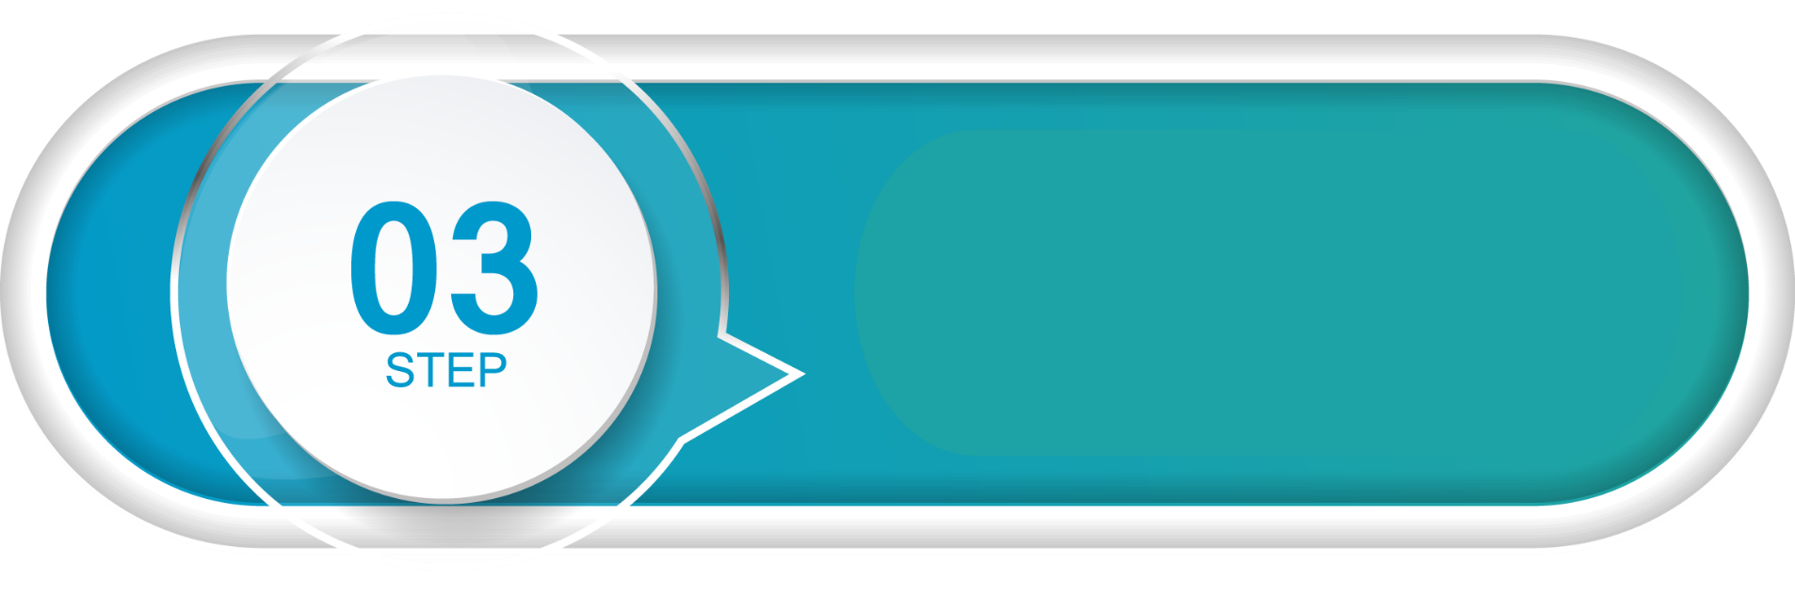

LUNES
1
https://www.youtube.com/watch?v=Nh8yR0kUkeM

Slide 3
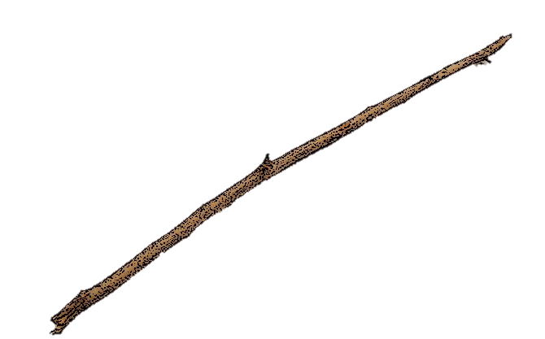
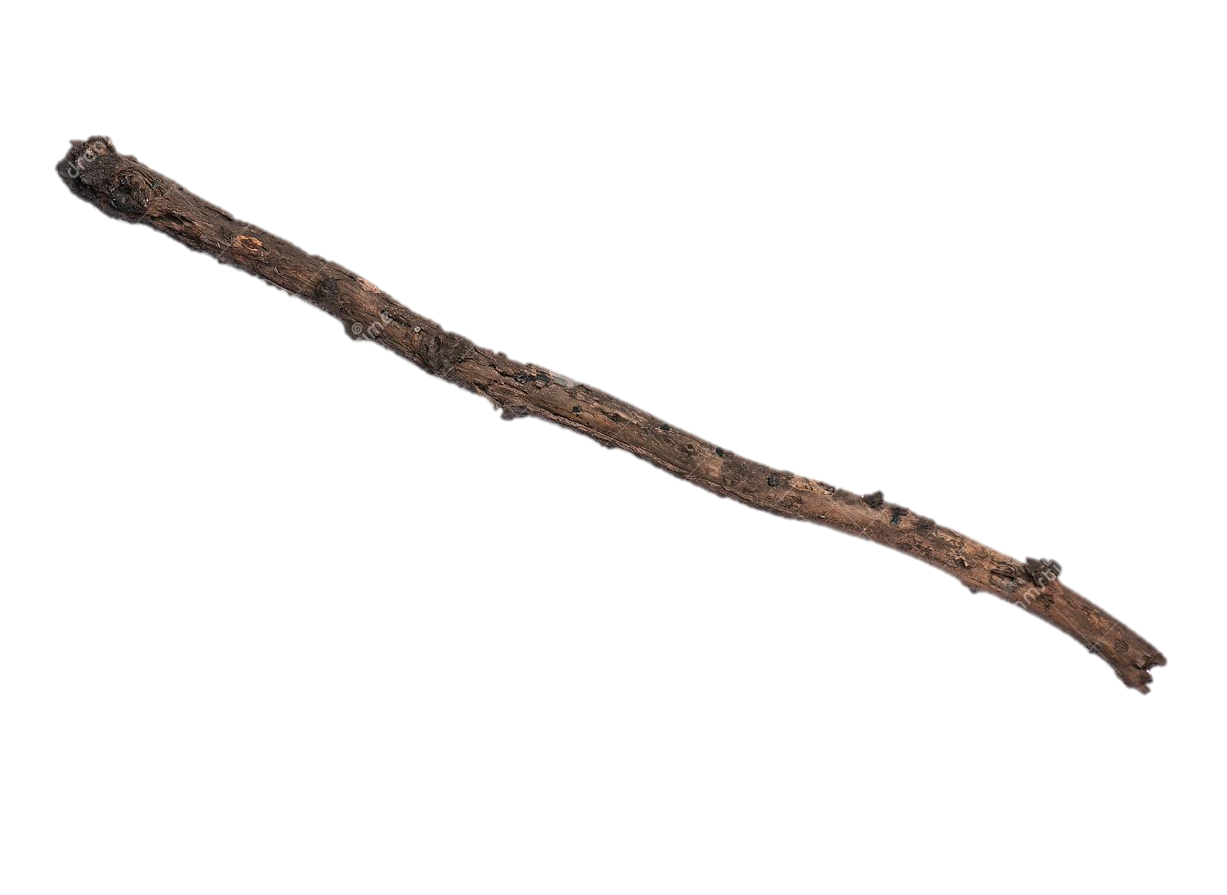
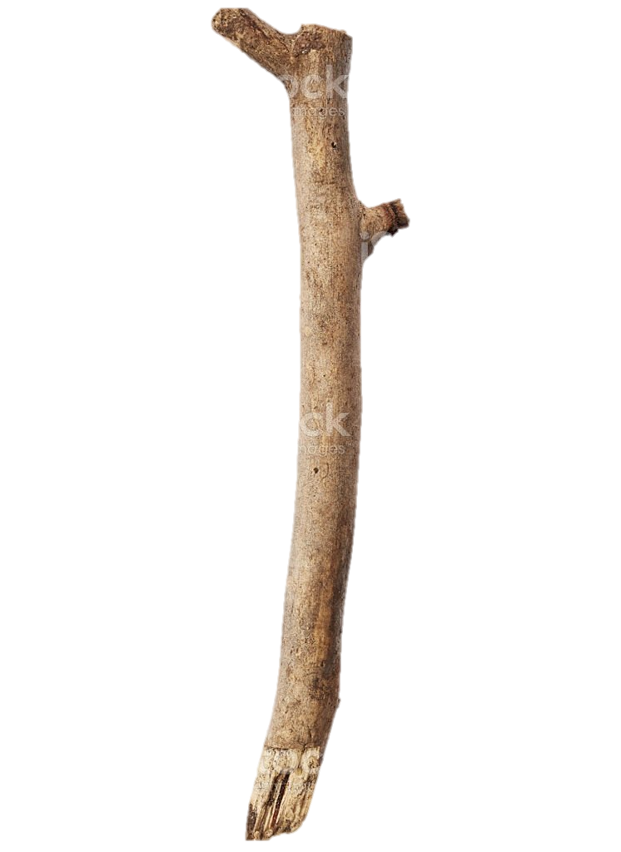



¿Qué es largo o Corto?

Slide 4

Ordenará las varitas de la más grande a la más pequeña

Slide 5

comparar con las varitas si tienen el mismo tamaño o si quedó más larga o más corta

Slide 6

Martes
2
https://www.youtube.com/watch?v=u-rRYQ8CiMY

Slide 7
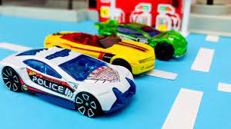

Slide 8
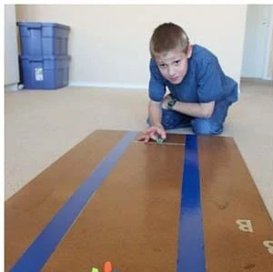
se estima la distancia según el instrumento que eligieron “lápices, zapatos, cuadernos etc.”

Slide 9
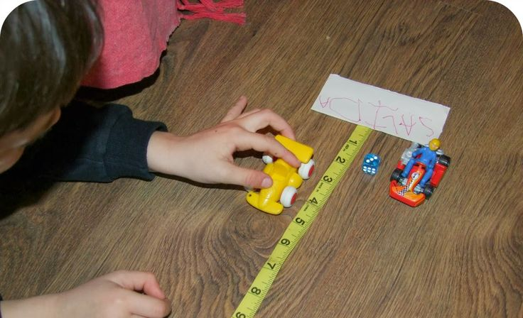
¿Quién ganó? ¿Cómo lo podemos saber?

Slide 10

Miércoles
3
https://www.youtube.com/watch?v=TqinUreRTzo

Slide 11






Dirá un valor aproximado de la distancia que hay entre él y su compañero.
STOP

Slide 12

4
Jueves
https://www.youtube.com/watch?v=pK0xVcaqAZs

Slide 13
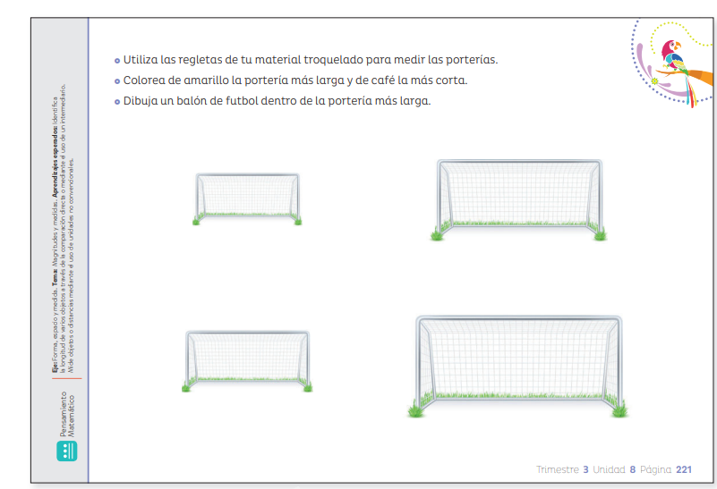

Slide 14

Viernes
5
https://www.youtube.com/watch?v=d80h0xmEjbI

Slide 15

https://www.youtube.com/watch?v=p4lIpbqYG-E

Slide 16
